Slide 1

올리볼리동화와 함께 하는
문화다양성 증진프로그램
자료 제작: 외국인이주노동자인권을위한모임

Slide 2
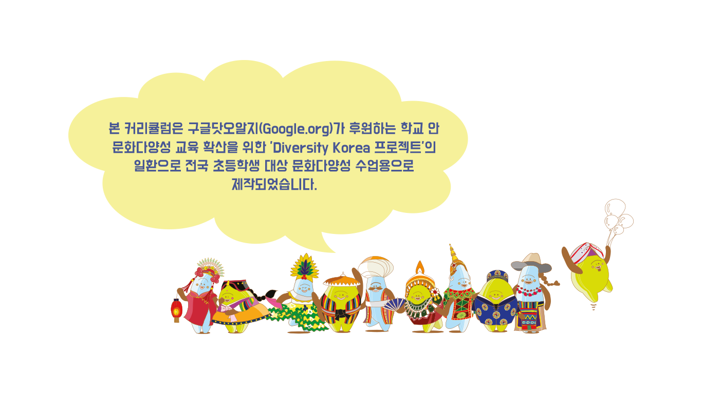

Slide 3
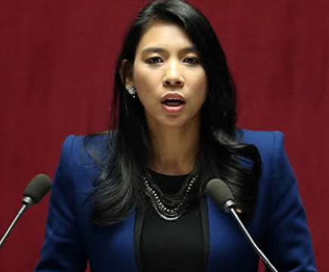
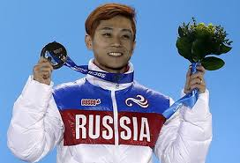

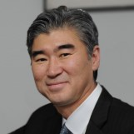

나는 어느 나라 사람일까요?

Slide 4


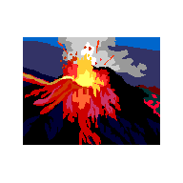
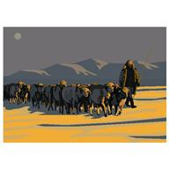
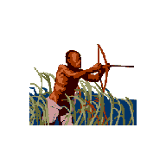
옛날옛날부터 옮겨다니며 살았던 지구촌 사람들

Slide 5



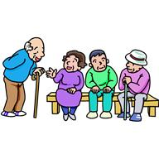


Slide 6
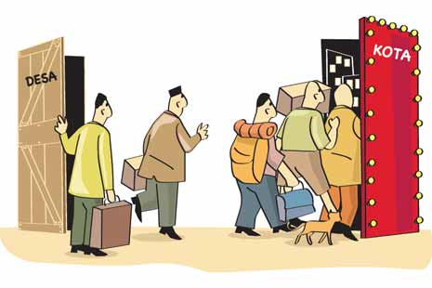
어떤 일이 일어나고 있을까?

Slide 7


세계의 이주민
전 세계
이주민 인구
2억5천
800만명(3.4%)
전 세계 인구
75억
9,186만명
2016 통계 기준. UN(2016년)

Slide 8
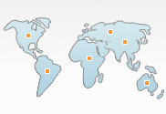
외국으로 가는 한국사람들
해외거주 한국인 7,430,664명(2016년)
55.9%
34.7%
9.0%
0.2%
0.2%
아시아
(일본,
중국,
베트남,
인도네시아,
태국 등)
미주
(미국,
캐나다,
브라질,
중남미 등)
구주
(영국,
독일,
프랑스 등)
중동
아프리카
<자료출처> 재외동포재단 자료실 ‘재외동포현황’ 재구성

Slide 9

한국으로 오는 사람들
한국 인구
5천169만명
(2016년)
한국 내 이주민
2016년
176만여명
(3.4%)
지구촌
188개 나라에서
왔어요
한국 내
인도네시아인
47,000 명

Slide 10
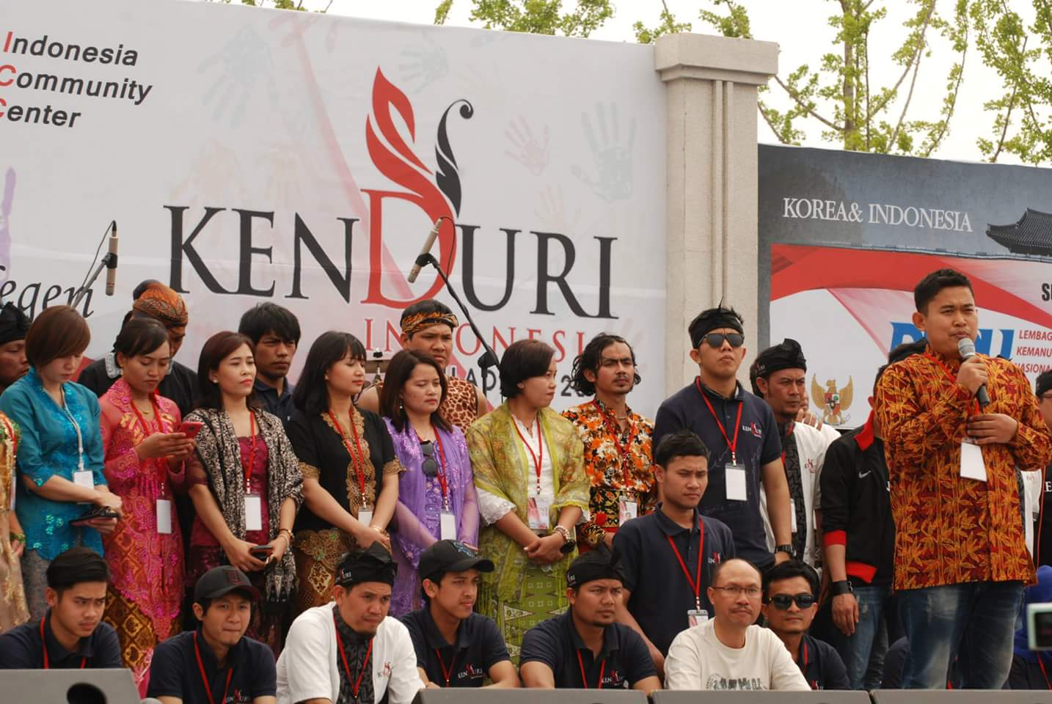
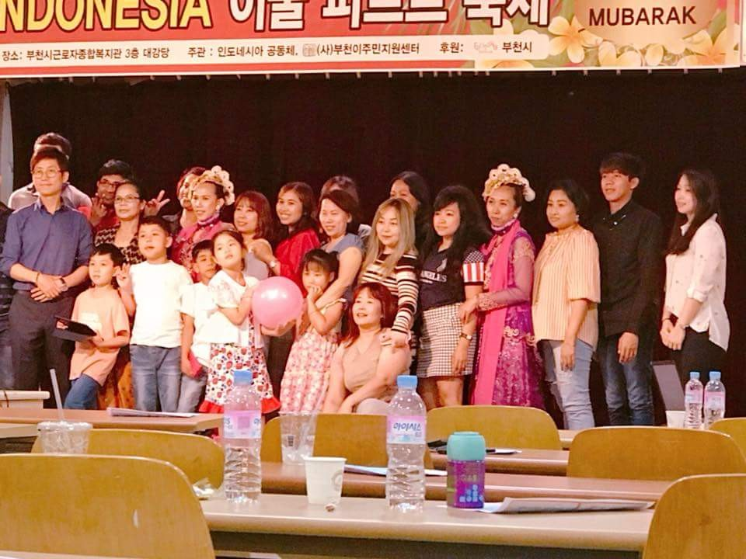
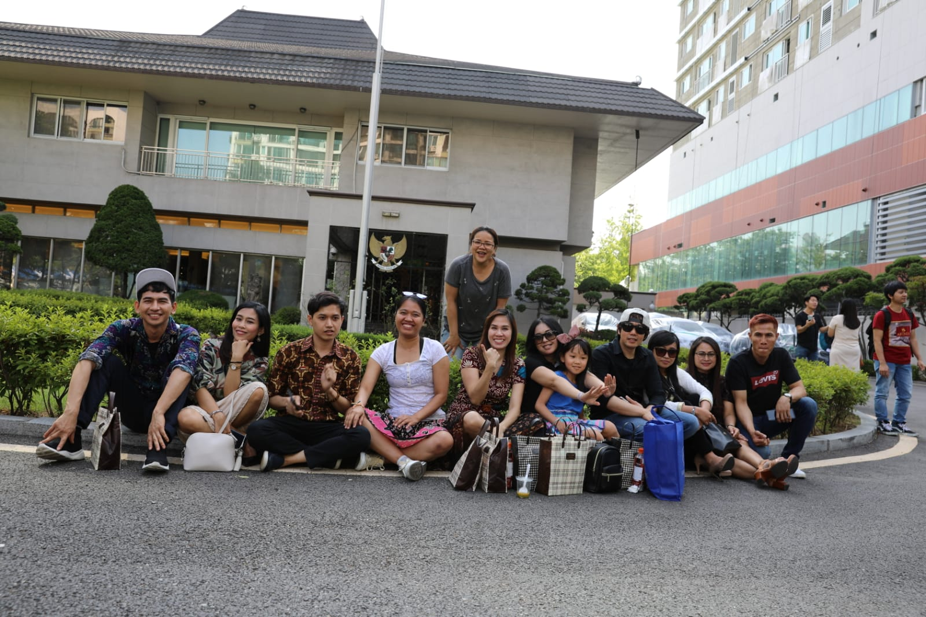
한국의 인도네시아 사람들

Slide 11

인도네시아의 한국사람들
인도네시아
인구
2억5천만 명
인도네시아
거주 한국인
3만7천 명
사진 : ytn. 2014.1.11

Slide 12
나와 다르게 생긴 사람이 한국인!
나와 같이 생긴 사람은 외국인?
생김새나 출신나라보다
이 땅에서, 우리와 함께
살아가는 사람이
더욱 중요하지 않을까요?
우리 이웃들을 이해하기 위해
이웃들이 온 곳에 대해 알아봅니다.

Slide 13
한국에는 ‘선녀와 나무꾼’
인도네시아에는 ‘선녀와 날개옷’
베트남에는 ‘나무꾼과 선녀’
같은 듯 다른, ‘선녀와 날개옷’, 들어볼까요?
http://ollybolly.org/cartoon/%ec%84%a0%eb%85%80%ec%99%80-%eb%82%a0%ea%b0%9c-%ec%98%b7-2-2/

Slide 14
동화에 나온
인도네시아어,
배워볼까요?

Slide 15
선녀
쁘리
나무
보혼
옷
바주
날개
사얍
행복하다
바하기아

Slide 16
가족
글루아르가
아기
아낙
하늘
랑잇
용서
민다마앞
눈물
아이르마따

Slide 17
인도네시아말로 인사해보기!
아침인사
슬라맛 빠기
안녕, 잘가~
다다
좋은 꿈꿔~
밈삐 인다
또 만나요
삼빠이 줌빨라기
감사합니다
뜨리마 까시

Slide 18
자기 소개
안녕하세요 = 아빠 까바르
선생님 = 이부 구루 (바파 구루)
저 이름은 * * * 입니다 = 나마 사야 * * *
인도네시아에서 왔어요 = 다탕 다리 인도네시아
감사합니다 = 뜨리마 까시

Slide 19
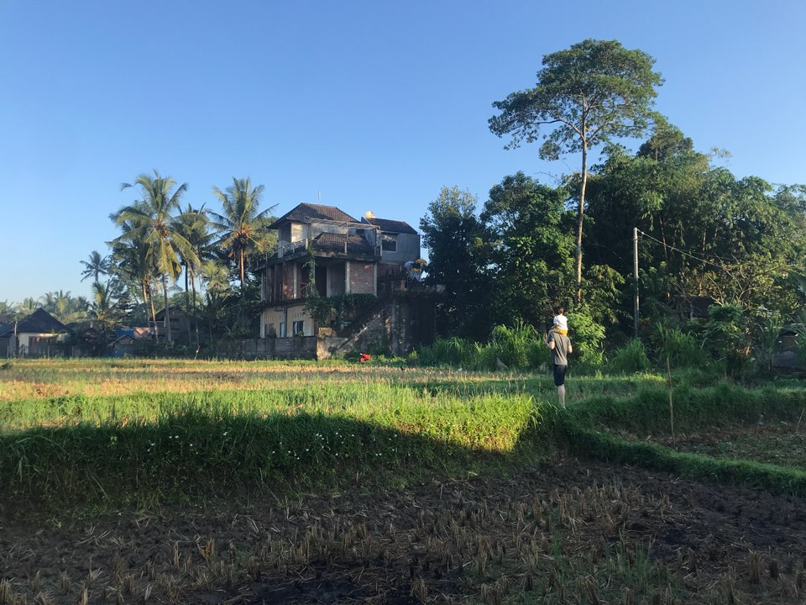
이제 인도네시아로 떠나볼까요~~~!

Slide 20
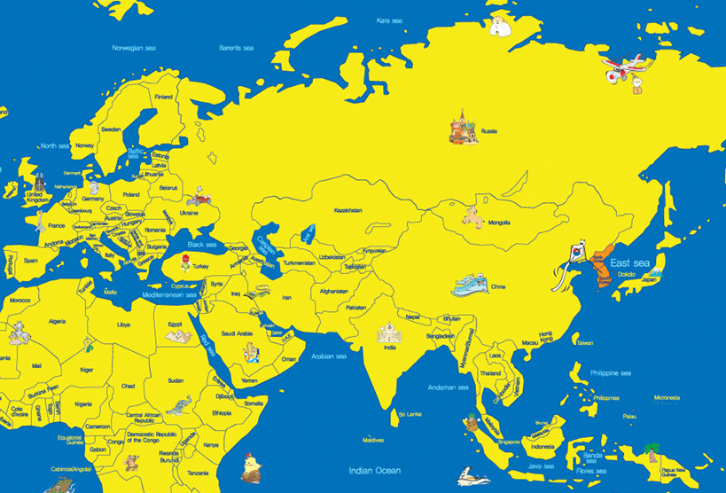

인도네시아는 동남아시아에 있답니다~!
인도
인도네시아

Slide 21
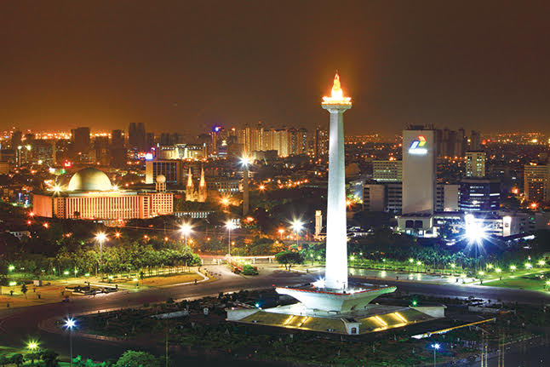
인도네시아 수도는 어디일까요?
자카르타

Slide 22

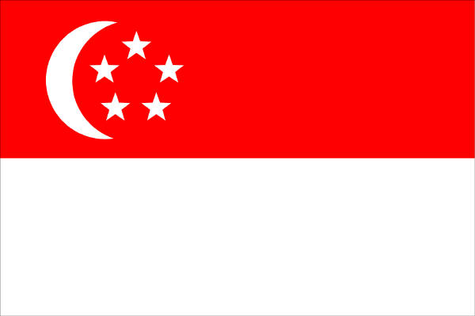
메라
부띠
상 사까 메라부띠
폴란드
싱가폴
모나코

Slide 23
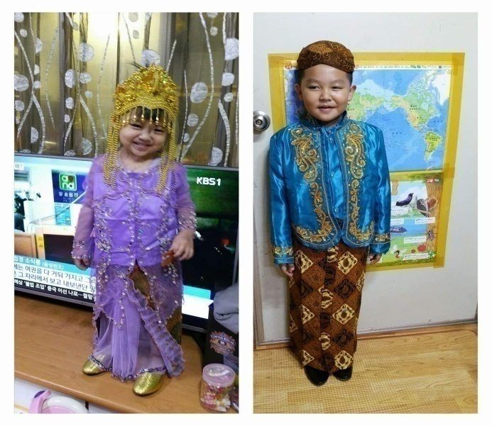
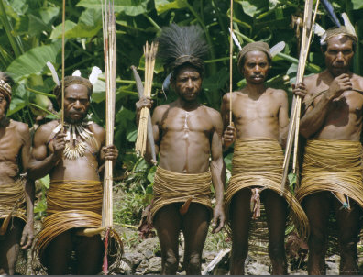
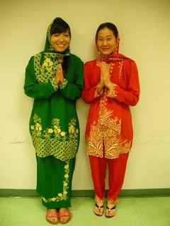
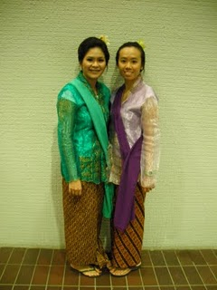
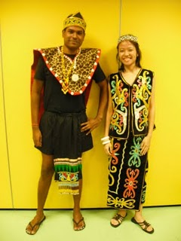
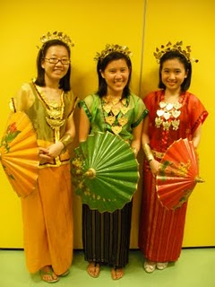
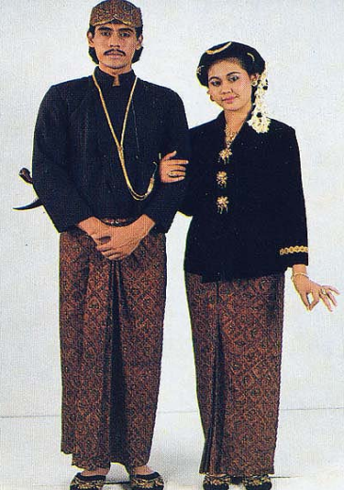
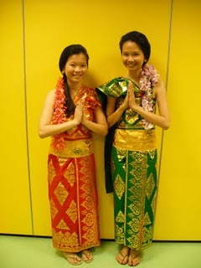
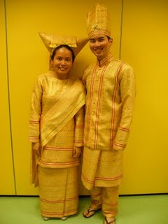
다양한 종족, 다양한 풍습,
다양한 문화가 존재하는 인도네시아

Slide 24
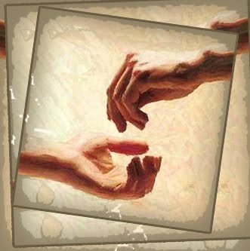
무슨 사진일까요?

Slide 25
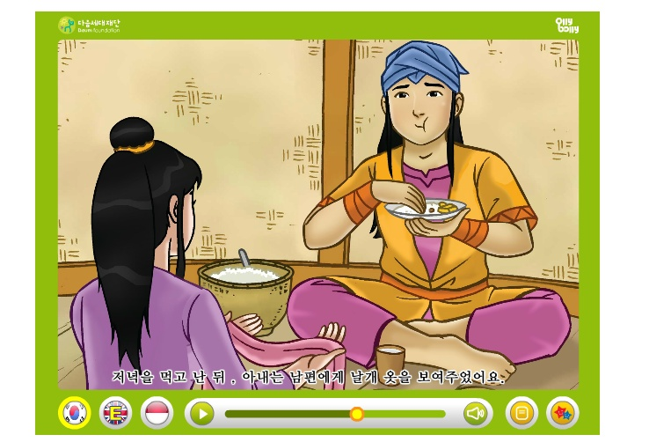

Slide 26
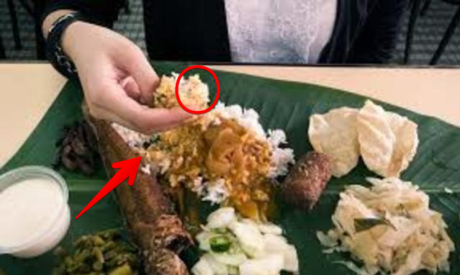
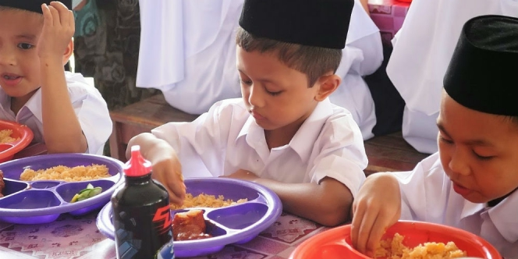
우리 친구들!
손으로 먹는 모습 보니까
어떤 느낌이 드나요?

Slide 27
인도네시아 음식과 음식문화의 특징
국물음식(국, 찌개, 탕 등) 거의 없어요.
식당에서는 손 씻는 물 같이 나와요.
한국에 있는 인도네시아 식당에서는 ?
믿거나 말거나 : 숟가락은 00나라 사람이 선물해서 사용하기 시작했다고 합니다.
젓가락은 라면을 먹기 시작하면서 00 나라 사람이 선물해서 사용하기 시작했다고 합니다.

Slide 28
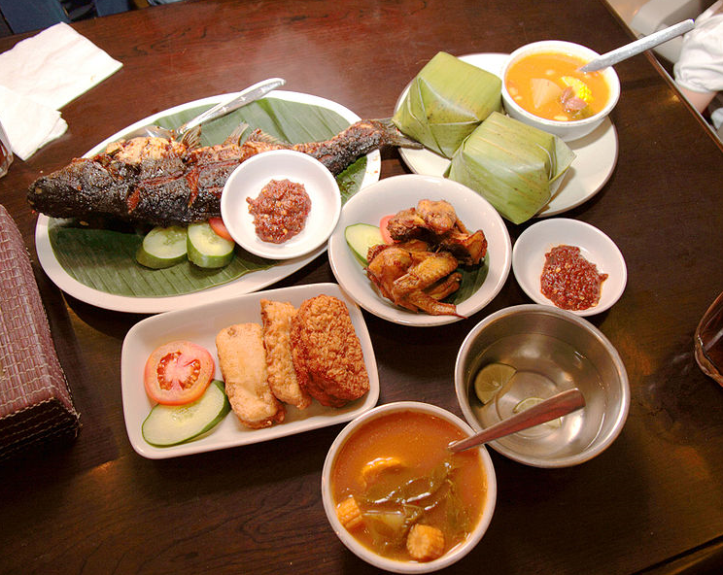
식당에서는 손 씻는 물이 같이 나와요.

Slide 29
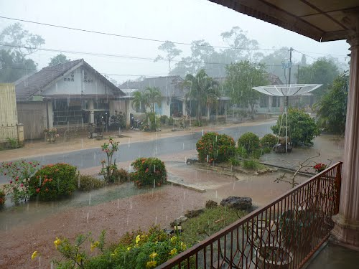
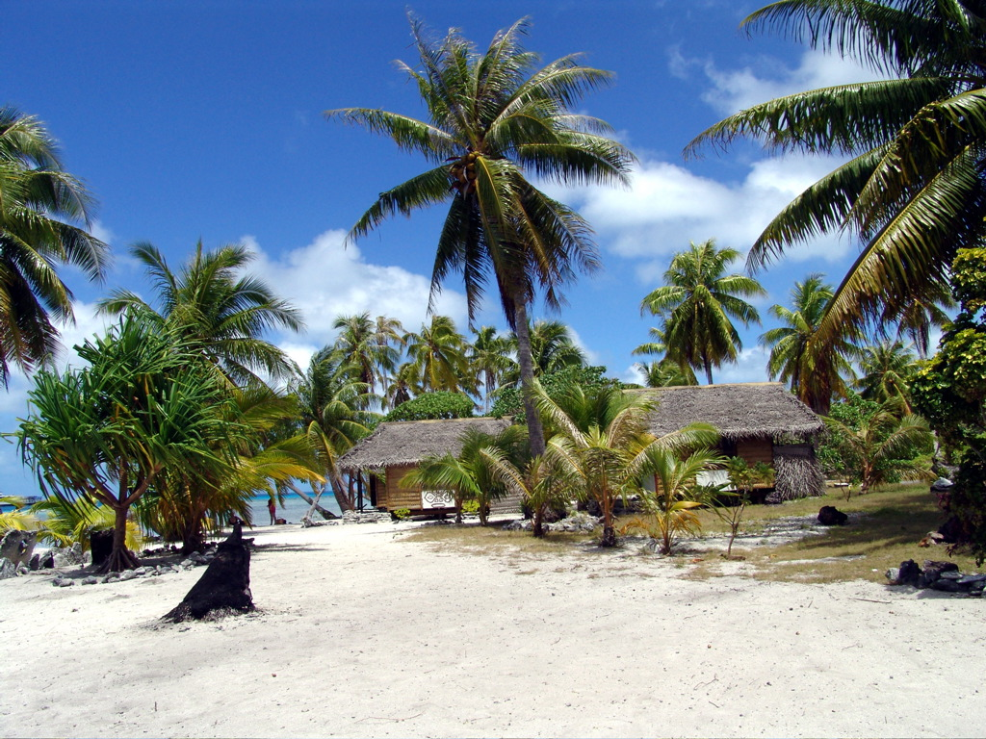
인도네시아 기후
건기 – 우기가 있어요

Slide 30
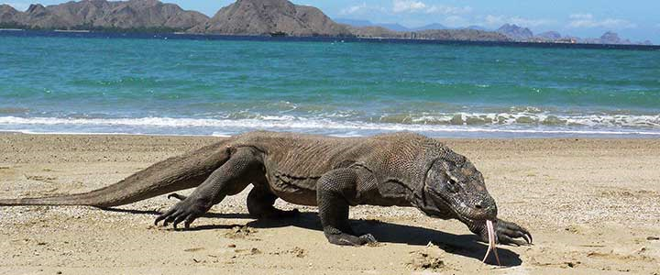
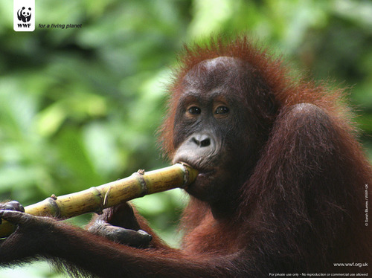
인도네시아의 동물들
1.코모도
2.오랑 우탄 (사람, 숲)

Slide 31
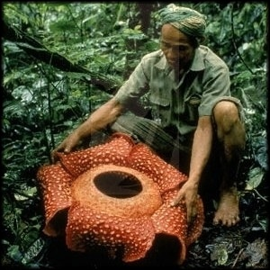
세계에서 가장 큰 꽃 - 라플레시아
강한 악취를 발산하기 위해
꽃 가운데 기둥 모양에서
사람 체온 정도의 열을 냅니다.

Slide 32
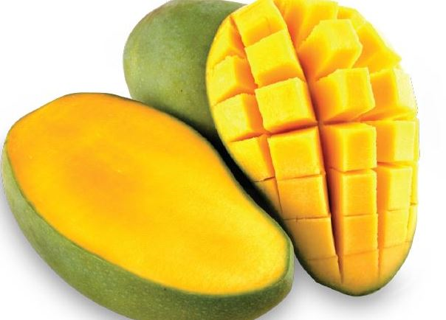
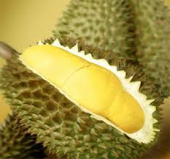
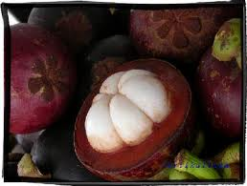
인도네시아 과일
망고
두리안
망고스틴

Slide 33
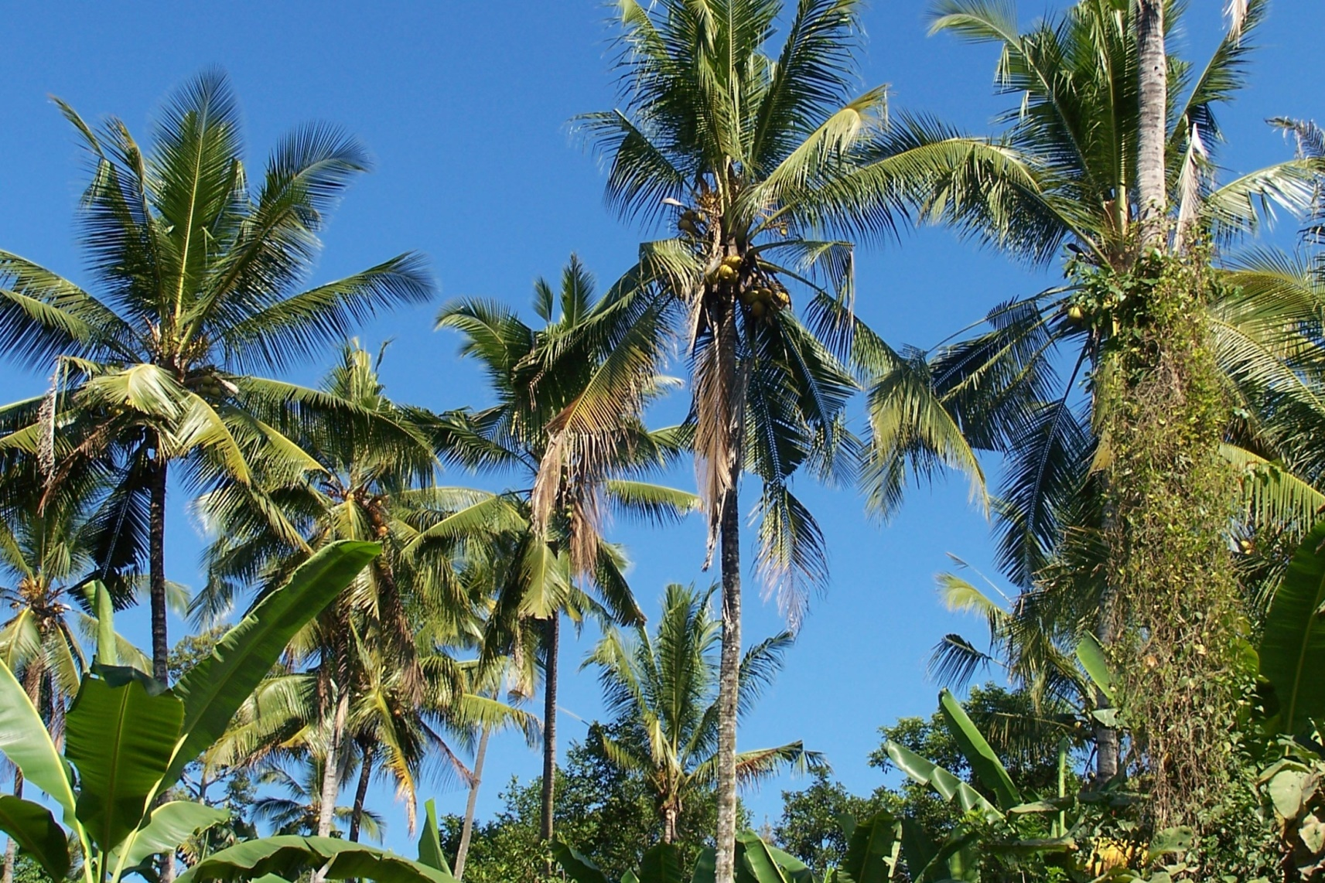
코코넛

Slide 34
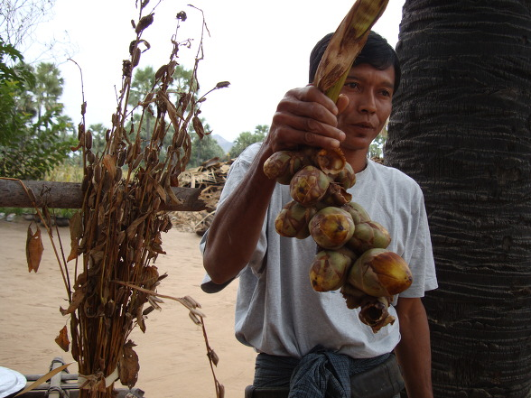
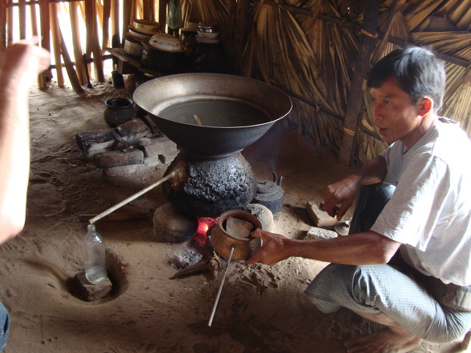
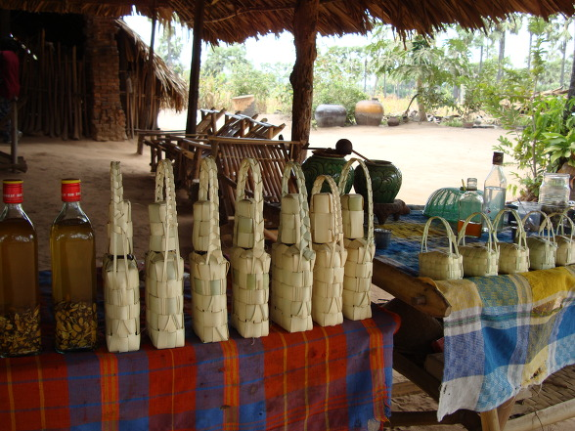
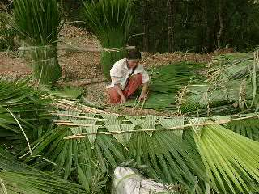

Slide 35
코코넛으로~~~?
코코팜 주스
코코넛 껍질 - 숯
코코넛 실 - 수세미
코코넛 씨앗 - 인도네시아에서 스카우트 표시
코코넛주스 - 임산부가 많이 마시면~?
코코넛오일 - 다이어트와 상처치료에 좋아요.
코코넛 꽃의 꿀 - 설탕도 만들 수 있어요.
코코넛 잎 - 집 지을 때 지붕 재료로 사용해요.
코코넛 열매껍질 - 악기, 놀이도구 등도 만들어요.

Slide 36
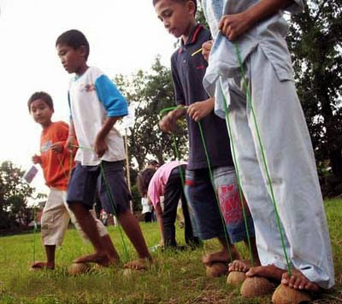
인도네시아 전통놀이
바톡(애그랑) 놀이
출처 : 고교수의 인도네시아문화센터

Slide 37
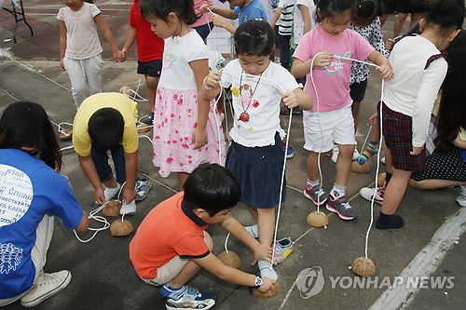

Slide 38
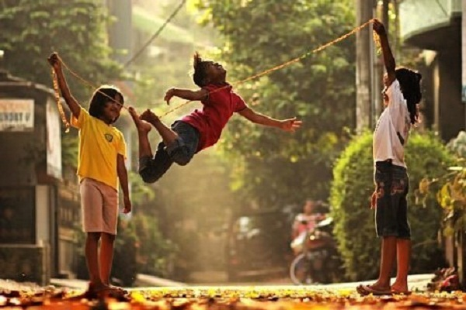
인도네시아 아동놀이
고무줄 놀이 : 마인 가랫

Slide 39
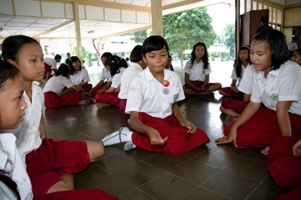
인도네시아 공기놀이 - 베켈

Slide 40
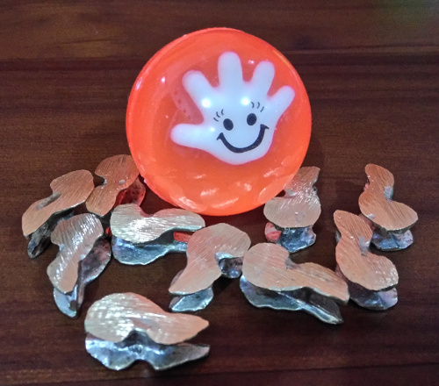
인도네시아 공기놀이 – 나스뺄
● 나스뺄 : 금속으로 만든 가축복사뼈 모양의 놀이도구

Slide 41
삼빠이 줌빨라기~~~!

